Slide 1
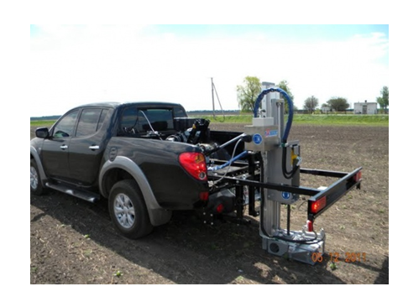
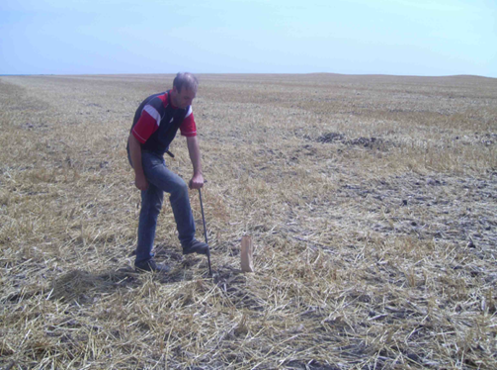
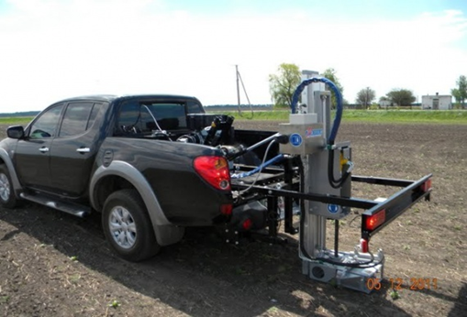
Тема:
Відбір зразків ґрунту при агрохімічному обстеженні.

Slide 2
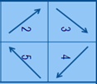
З плану землекористування господарства роблять викопіювання поля, де будуть відбиратися зразки.
План кожного поля ділять на елементарні ділянки (ЕД), форма яких повинна максимально наближатися до квадрата.

Slide 3
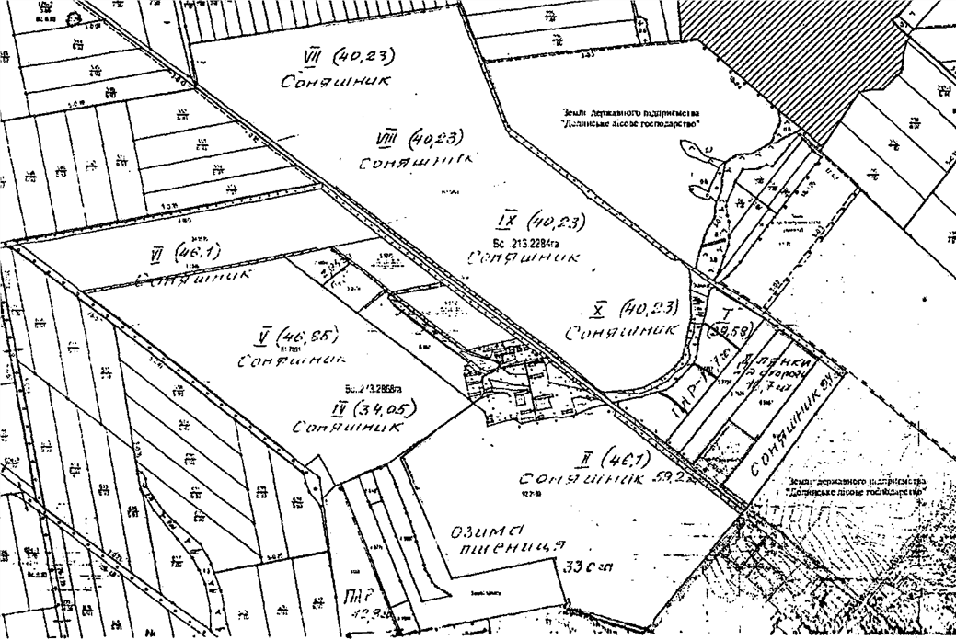


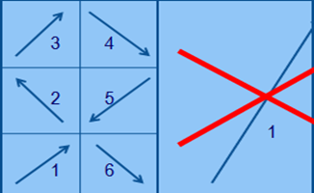

Slide 4
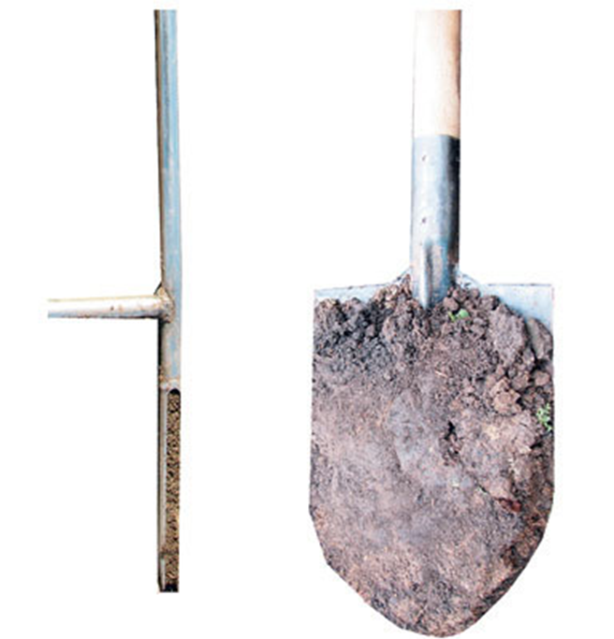
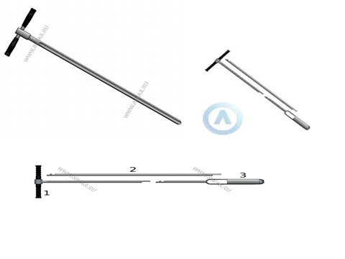
Для відбору зразків необхідне обладнання:
ґрунтовий бур, лопата, метрівка, етикетки, пакети, щільний папір.

Slide 5
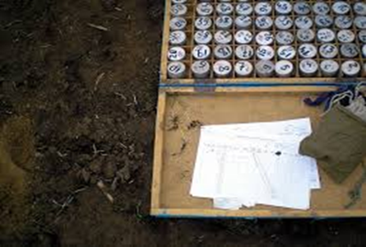

Slide 6
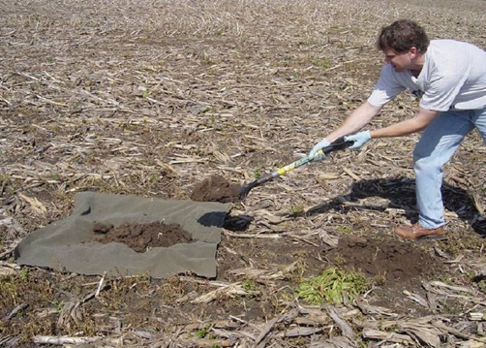
Зразки ґрунту відбирають після збирання врожаю або в крайньому випадку рано навесні.

Slide 7
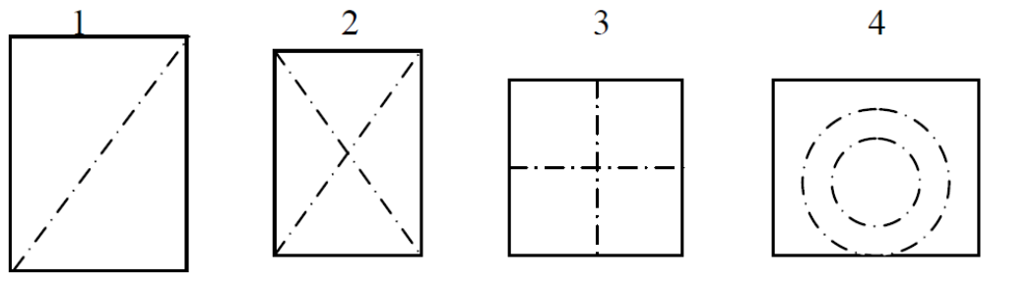
Початкові проби відбираються по діагоналі, методом конверта, шахматним способом, навхрест, кільце.
1. По діагоналі, 2. Конверт, 3. Навхрест 4. Кільце

Slide 8
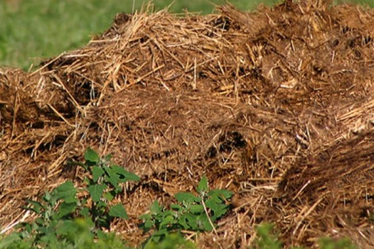
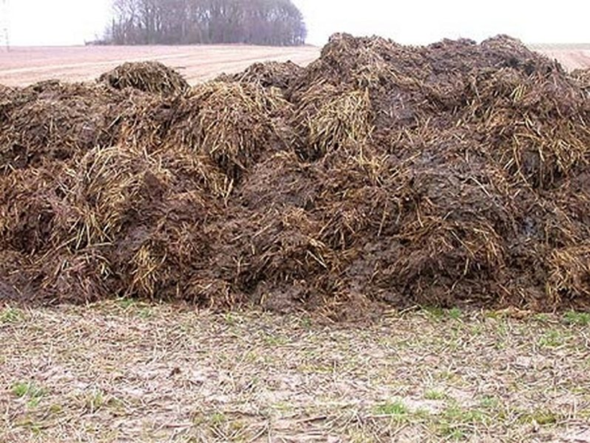
Відбирають початкові проби через 50 - 100 м., уникаючи нетипових місць (краї полів, дороги, розкидані добрива, скирти соломи тощо).

Slide 9
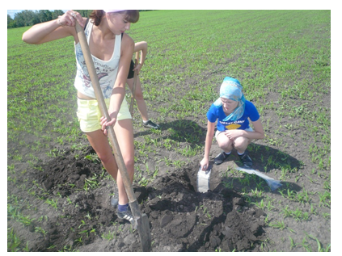
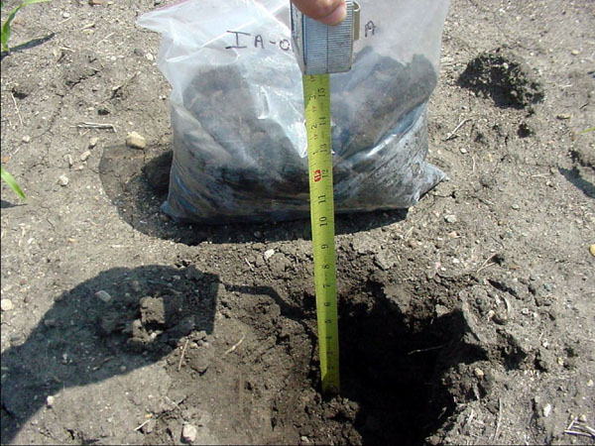
Зразки відбираються з глибини 30 см., лопатою, буром, щупом у відро.

Slide 10
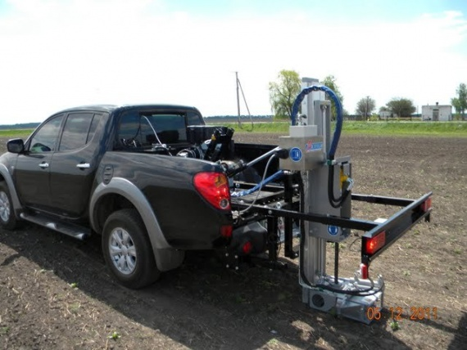

Slide 11
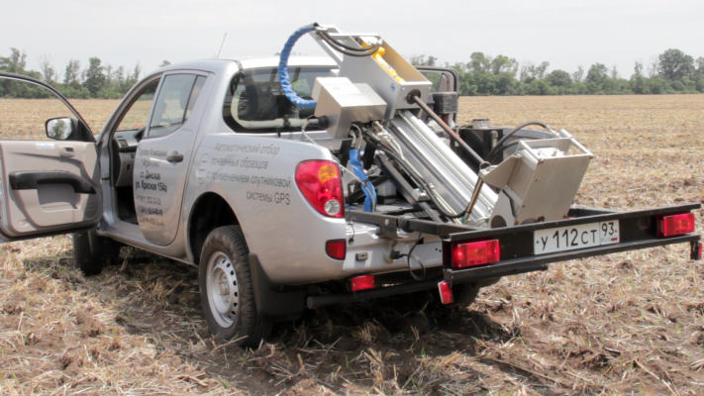

Slide 12
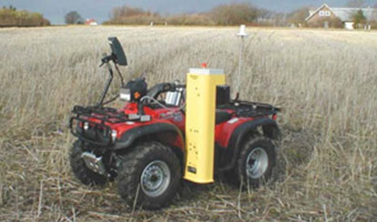
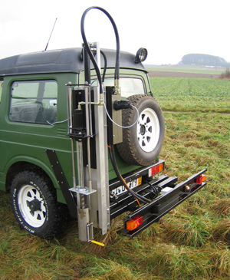
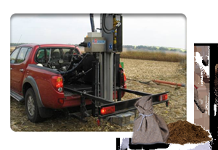
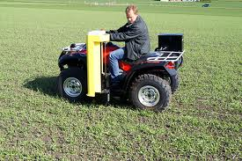

Slide 13
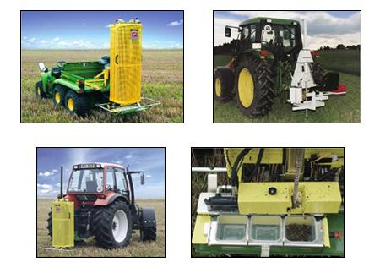

Slide 14
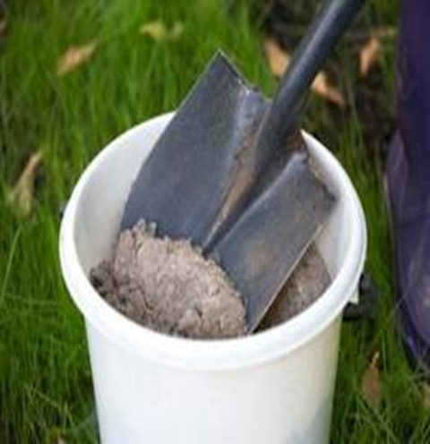
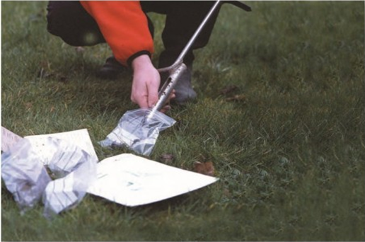
Початкові проби старанно перемішують у відрі, або на листі картону і близько 0,5 кг., ґрунту поміщають в мішечок, картонну коробку. Пробі присвоюють номер елементарної ділянки, який нанесено на карту. В середину вкладають етикетку, аналогічну наклеюють зверху.

Slide 15
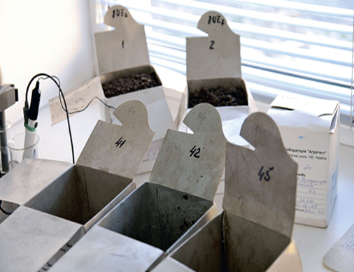
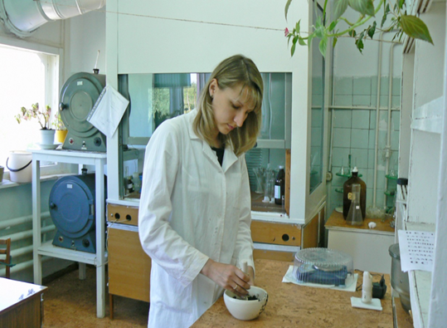
Відібрані середні зразки з полів доставляють в лабораторію. Після просушування пінцетом видаляють рештки рослин, включення. Розмелюють грунт в фарфоровій ступці, просівають крізь сито з отвором 1 мм і переносять у спеціальні банки з притертою кришкою.

Slide 16
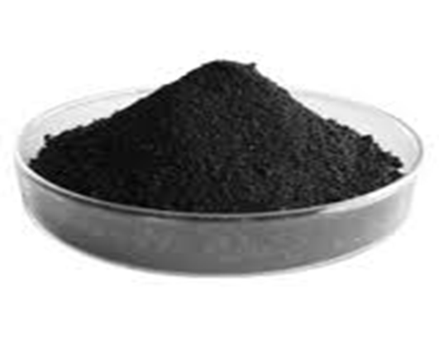
Перед аналізом ґрунт рівномірно перемішують і відбирають наважку.

Slide 17
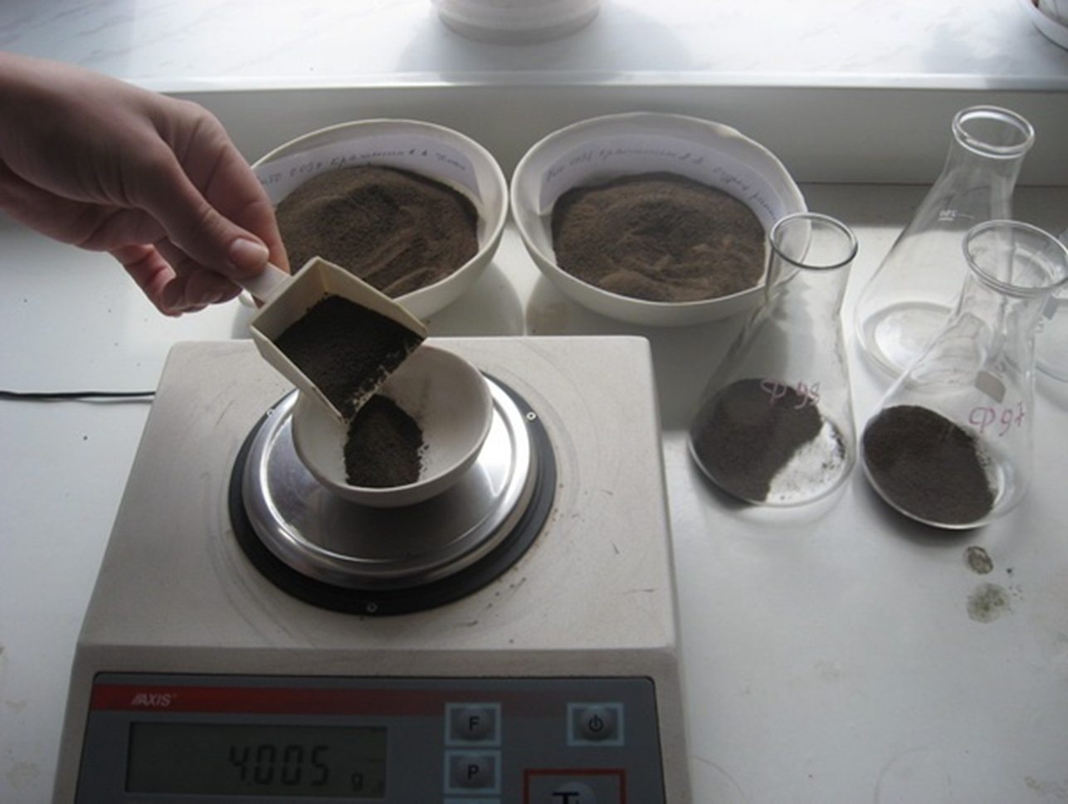

Slide 18
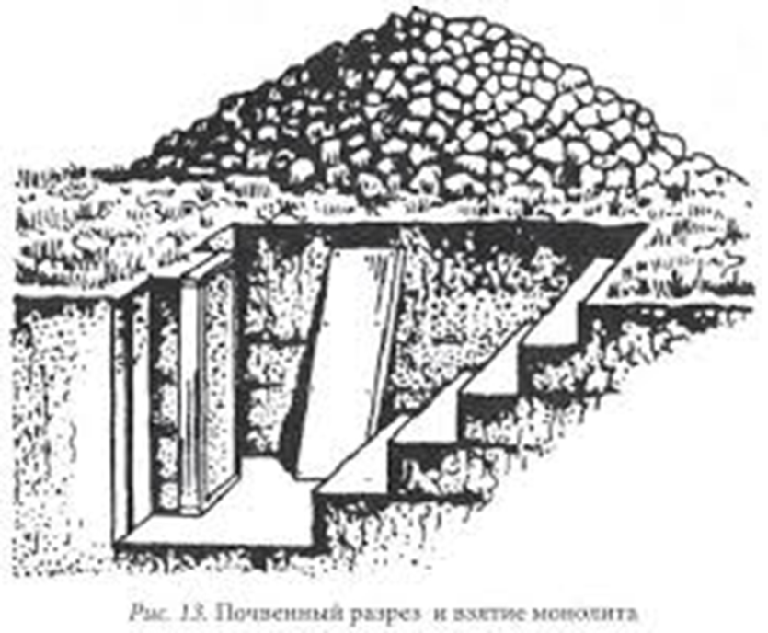
На передній стінці розрізу за допомогою мірної стрічки або дерев’яного метра розділяють профіль на генетичні горизонти, в польовому щоденнику або журналі їхні індекси і глибину залягання.

Slide 19
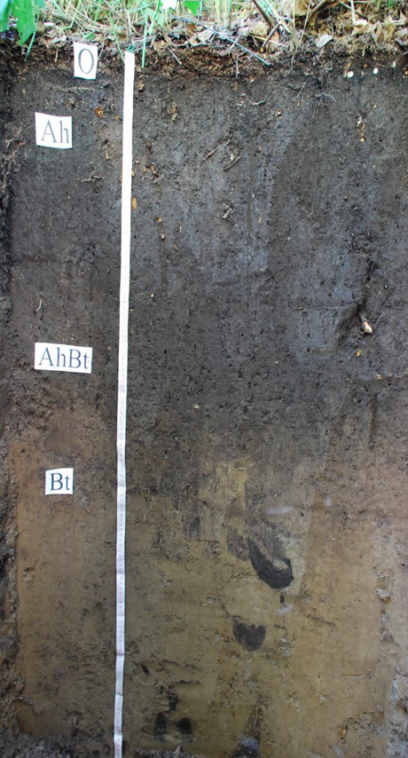

Slide 20
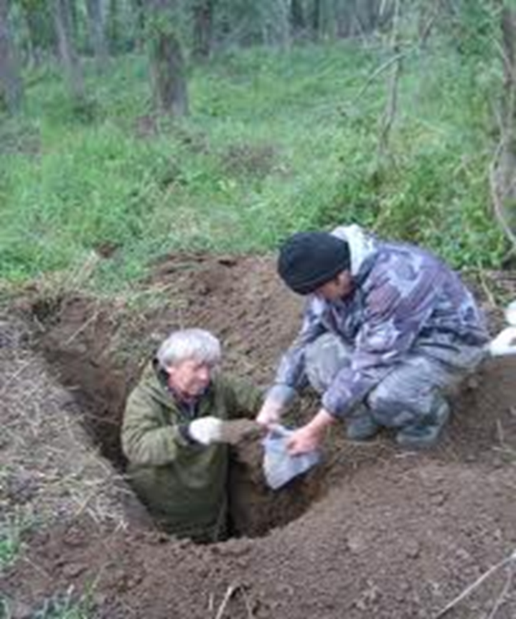
Зразки відбирають знизу вгору, починаючи з нижнього горизонту і закінчують верхнім (орним шаром). Кожний зразок вміщують у пронумерований мішечок, куди кладуть етикетку, на якій записують адресу, назву поля чи досліду, номер розрізу, горизонт, глибину відбирання зразку, дату і прізвище виконавця.

